Slide 1
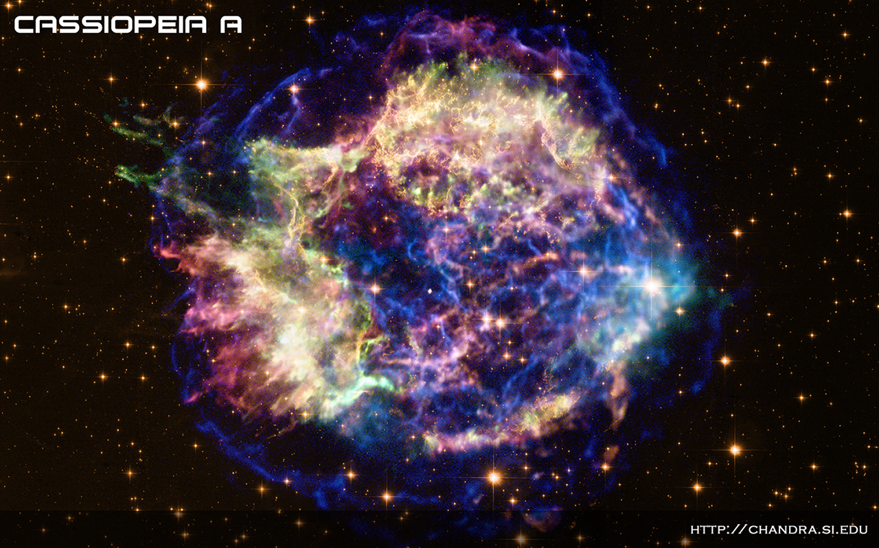
Випромінювання

Slide 2
Випромінювання - найкращий спосіб передачі енергії. Для того, щоб ним скористатися не потрібна ніяка середу. Випромінювання можливо навіть у вакуумі !!!
Що може зрівнятися з ним?

Slide 3
Адже тільки за допомогою випромінювання ми отримуємо енергію від Сонця.
Якщо ви хочете отримувати максимум енергії, то застосовуйте темні поверхні.
Для тих, хто хоче захистити себе від випромінювання радимо використовувати яскраві, блискучі поверхні.

Slide 4
Випромінювання - дуже красивий вид теплопередачі. Але, на жаль всю його красу можна побачити тільки за допомогою спеціальних приладів.
Використовуйте випромінювання !!!
Адже його отримують всі тіла і при будь-якій температурі.

Slide 5
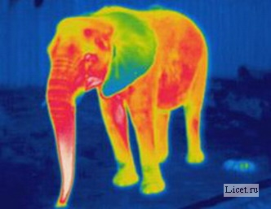
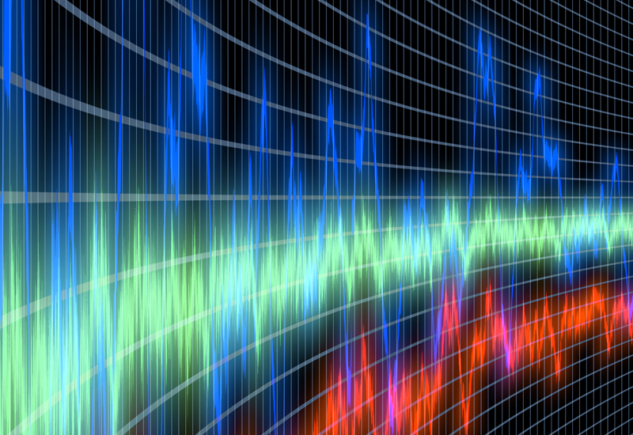
Люди в корисних цілях використовують особливий вид випромінювання - рентген. З його допомогою можна розпізнати травми скелета людини.
Також інфрачервоне випромінювання допомагають людству. Його випромінюють нагріті тіла.
Радіохвилі - окремий вид випромінювання. Вони передають інформацію по радіо, телебаченню, телефону і інтернету.

Slide 6
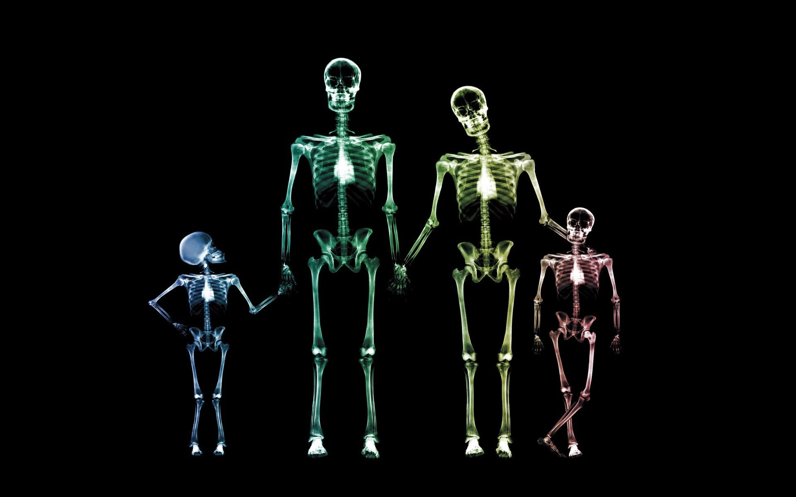

Slide 7
Але, випромінювання може виявитися дуже небезпечним! Будьте обережніше! Не дивіться на сонце без сонцезахисних окулярів!
Радіація також є найнебезпечнішим видом випромінювання. Тому будьте уважними! Не наближайтеся до місць, де є знаки небезпеки: РАДІАЦІЯ !!!

Slide 8
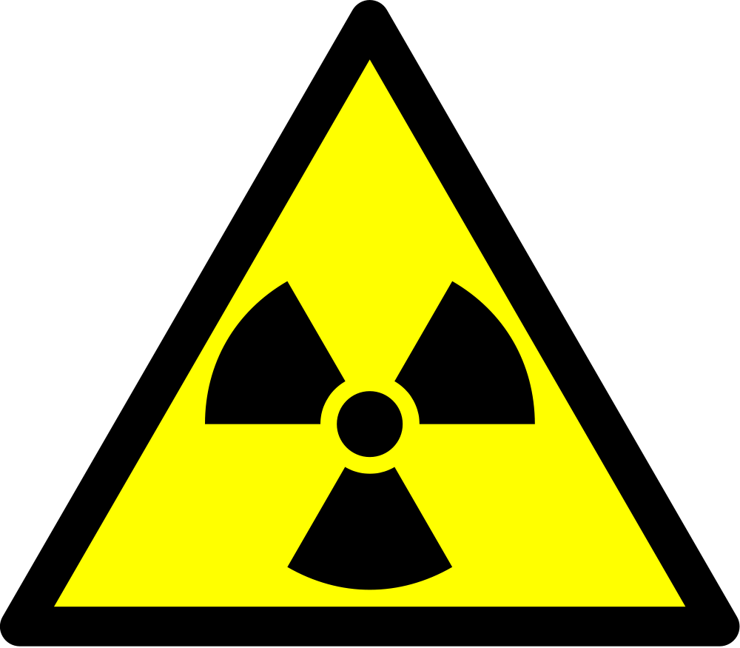

Slide 9
Ще один небезпечний вид випромінювання - ультрафіолет. На Землі є особливі області - місця з вузьким озоновим шаром. Це дуже небезпечно. Якщо ви не захищені у вас можуть виникнути опіки навіть утворитися рак шкіри. Так, що в таких районах обов'язково потрібно виходити на улицю тільки в яскравому та світлому одязі.

Slide 10
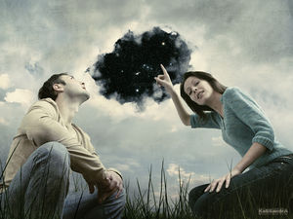
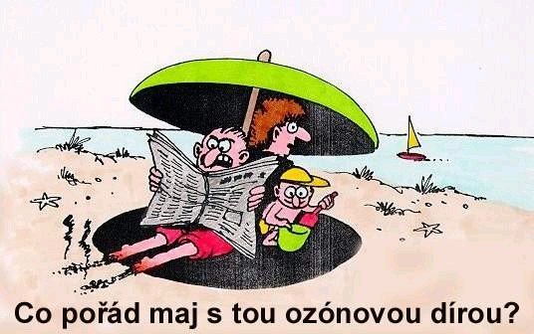

Slide 11
Підводячи підсумок, ось проста порада. Якщо знати правила безпеки і застосовувати на практиці знання з фізики, то всі види теплопередачі можна використовувати в якості помічника!

